Slide 1
Extreme Programming
www.chinaxp.org

Slide 2
XP基础课程
www.chinaxp.org

Slide 3
内容概要
为什么需要XP
敏捷过程是软工发展的必然及最新成果
重要概念
12个重要惯例和规则
XP的实施过程
总结
www.chinaxp.org

Slide 4
The Manifesto for Agile Software Development
“We are uncovering better ways of developing software by doing it and helping others do it. Through this work we have come to value:
  Individuals and interactions over processes and tools
  Working software over comprehensive documentation
  Customer collaboration over contract negotiation
  Responding to change over following a plan
That is, while there is value in the items on the right, we value the items on the left more.”
-- Kent Beck et al.
http://agilemanifesto.org/iso/en/
Notes:
Social change
争论，课本59页
传统软件process的问题：强调纪律，忽略人的特征。
对变化的适应能力。
2001年2月，17位专家
Agile运动和宣言的故事，01年，犹他洲snowbird，2月11－13日，17人，agile与轻（极瘦的、低能的人）
http://www.javaeye.com/topic/6717

Slide 5
前言
Software development fails to deliver; and fails to deliver value. This failure has huge economic and human impact. We need to find a new way to develop software. -- Kent Beck
www.chinaxp.org

Slide 6



我们为什么需要XP
项目为什么失败？ |  | 软件工程试图解决这些问题：
对用户需求理解得不清楚，甚至有错误； 用户需求变化； 软件很难维护或扩展； 在项目后期阶段发现很严重的设计缺陷； 软件质量或性能不合格； Test - Build - Release过程的可操作性、可维护性很差； 人员流动； …… |  | 为了规范化开发过程，引进传统工程的概念（瀑布型）； 为了理解需求，提出原型法； 为了提高设计开发的效率和扩展性，提出重用和面向对象等思想； 为了让开发过程更灵活，提出了开发框架的概念； 为了降低风险，提出了风险评估、成本控制和增量开发等思想；
© Copyright 2002 Chinaxp. All rights reserved

Slide 7
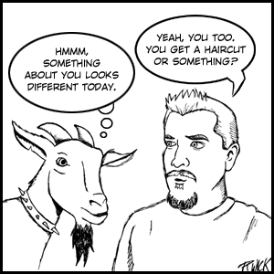

我们为什么需要XP
软件工程的应用现状： |  | “特色”问题还是难以解决：
国内因为资源限制，软件工程的实施流于形式； 国内软件工程的研究及推广工作，和实践脱钩； 旧的软件工程方法一直不能有效地支持变化。 在北美，虽然软件工程提高了项目成功率，但耗费巨大资源； 以前的软件工程方法无法摆脱传统工程方法的束缚。 |  | 需求难以量化； 软件从开发到维护及扩展，需求都有可能发生大变化； 编程对设计的反馈非常重要； 项目中的设计可能会经常变化； 代码的可读性和可维护性； ……
© Copyright 2002 Chinaxp. All rights reserved

Slide 8



我们为什么需要XP
公司：
1) 培养团队合作精神，稳定开发队伍；
2) 提高开发人员的水平；
3) 提高项目成功率，降低开发成本。
项目经理：
1) 更好地和用户沟通，更清晰地理解用户需求；
2) 更充分地使用资源，更科学地调配资源，更精确地掌握开发进度。
Team Lead和Architect：
1) 设计更加完善；
2) 更有效地更新知识，得到其他成员更多的尊重。
程序员：
1) 学习系统设计和项目管理；
2) 提高学习和工作效率，受到重视，减少加班时间。
© Copyright 2002 Chinaxp. All rights reserved

Slide 9
谁在用XP
Fortune 500 公司中成功应用XP的公司包括Ford，Daimler-Chrysler，First Union National Bank，IBM，HP等等。
2-10人的小规模开发队伍（小规模开发队伍 小规模项目）。
越来越多的公司开始使用敏捷开发过程，或者将其与RUP等开发过程结合使用。
© Copyright 2002 Chinaxp. All rights reserved

Slide 10
什么是XP
Kent Beck 1996
XP is a lightweight methodology for small to medium sized teams developing software in the face of vague or rapidly changing requirements.
-- Kent Beck.
XP是勇气，交流，反馈和简单。
XP是软件开发过程中的纪律，它规定你：必须在编程前些测试，必须两个人一起编程，必须遵守编程规范……。
XP是把最好的实践经验提取出来，形成了一个崭新的开发方法。
Extreme Programming
© Copyright 2002 Chinaxp. All rights reserved

Slide 11
Agile Process
软件工程发展的必然
软件工程的最新成果
www.chinaxp.org

Slide 12
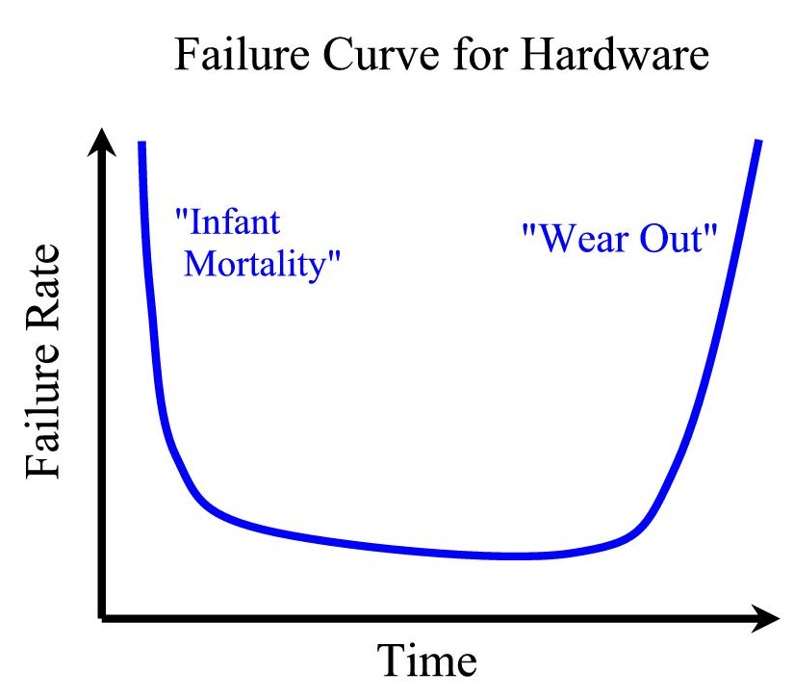
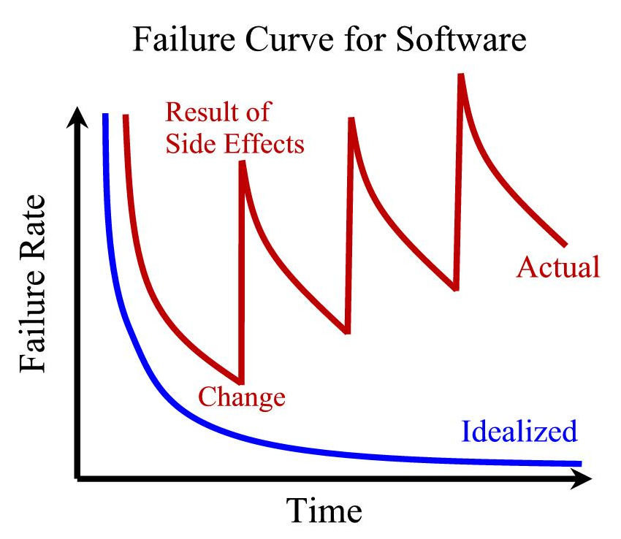
软件生命期
© Copyright 2002 Chinaxp. All rights reserved

Slide 13
Waterfall模型
Royce 1970
System/information
engineering
analysis
design
code
test
软件工程中的第一个模型
© Copyright 2002 Chinaxp. All rights reserved

Slide 14
有反馈的Waterfall模型
需求分析
系统设计
开发
实现
单元测试
系统集成
系统测试
使用
维护
需求变化
维护
© Copyright 2002 Chinaxp. All rights reserved

Slide 15
V 模型（另一种改良）
需求分析
用户的理解 = 程序员的理解
验收测试
详细程度
系统设计
系统测试
详细设计
集成测试
编码
单元测试
时间
© Copyright 2002 Chinaxp. All rights reserved

Slide 16
优点
文档驱动的开发模型。
改良后的模型很注重反馈和测试，其中V模型提出了测试驱动开发的概念。
在需求非常明确的前提下可以使用，也适用于有长期专职开发人员的小型项目开发。
不足：
严格限定了开发的各阶段，缺乏迭代性。
缺乏对变化的支持。
© Copyright 2002 Chinaxp. All rights reserved

Slide 17
原型法
Brooks 1975
需求
设计
设计
原型
实现
实现
测试
测试
维护
© Copyright 2002 Chinaxp. All rights reserved

Slide 18
进化原型法
初始
概念
设计实现
初始原型
修改原型
直至被接受
完成
发布原型
最终
产品
目的是和用户一起开发并完善一个原型，从最清楚的需求部分开始。
© Copyright 2002 Chinaxp. All rights reserved

Slide 19
快速原型法
（也称为 Throw-it-away）
Build 3
Build 2
Build 1
商业模型
商业模型
数据模型
商业模型
数据模型
处理模型
处理模型
应用生成
数据模型
应用生成
测试和改造
处理模型
测试和改造
应用生成
测试和改造
60 – 90 天
目的是理解需求，从不清楚的需求部分开始。
© Copyright 2002 Chinaxp. All rights reserved

Slide 20
优点：
需求驱动的开发模型。
帮助理解需求。
增强和用户的交流，增加用户好感。
不足：
缺乏结构化的系统和严谨的开发流程，很难作为一个项目进行管理。
© Copyright 2002 Chinaxp. All rights reserved

Slide 21
面向重用的开发模式
基于重用
系统设计
实现
集成
确定需求
组件分析
修订需求
作为一种开发模式有很多局限，但“重用” 的思想越来越普及。
© Copyright 2002 Chinaxp. All rights reserved

Slide 22
螺旋式开发模型
Boehm 1988
确立目标、范围
以及可选方案
确认分析风险
评估替代方案
风险
分析
风险
分析
检查
风险
分析
可用的
原型
检查
原型3
检查
风险
分析
原型2
检查
原型1
模拟，模型，基准点
周期计划
需求计划
可操作
的概念
需求
分析
产品
设计
详细
设计
开发
计划
需求
鉴定
编码
集成和测试
计划
设计
鉴定
单元
测试
集成
测试
为下阶段
做计划
验收
测试
服务
开发和鉴定
© Copyright 2002 Chinaxp. All rights reserved

Slide 23
优点：
风险驱动的开发模型。
灵活。可以根据风险的处理情况选择需要的阶段（Loop），
因而演变为Waterfall、进化原型等模型。
各阶段都有评估和风险分析，可根据变化调整项目实施过程。
适用于复杂的、风险大的项目。
不足：
需要非常专业的风险评估技术。
需要非常丰富的项目经验。
© Copyright 2002 Chinaxp. All rights reserved

Slide 24
增量型（例RUP）
迭代1
分析
设计
编码
测试
发布1
迭代2
分析
设计
编码
测试
发布2
迭代3
分析
设计
编码
测试
发布3
……..
迭代n
分析
设计
编码
测试
最终
发布
© Copyright 2002 Chinaxp. All rights reserved

Slide 25
优点：
开发过程分解为多个迭代过程，每个过程可以有自己的开发模型。
可以快速提交可用的系统，然后根据反馈实施下一个迭代。
不足：
是一个开发框架，对每个迭代的具体过程缺乏支持：
1）如果迭代太少，很容易会蜕变为Code-Fix模式，迭代太多则往往因文档驱动而导致测试和集成的复杂度和费用太大。
2）因而无法克服以往开发模型的不足。经常蜕变成Waterfall模型。
© Copyright 2002 Chinaxp. All rights reserved

Slide 26

软工革命 — Agile Process
程序员进行的是有创造性的脑力活动
— 以人为本
Open Source的启示
— 更好的Code Review和测试
对设计过程的重新思考
— 传统设计的缺陷
— 编程中的设计和编程外的设计
开发过程应该更多地面向代码而不是文档
— 轻量级
增量开发的趋势
— 迭代越来越频繁
新方法有Crystal，Scrum，XP等
— XP结合“纪律性”和“适配性”，发展得最好
© Copyright 2002 Chinaxp. All rights reserved

Slide 27


Principles of Agile Processes
最高目标是能持续地、及早地向客户交付软件；
拥抱变化；
频繁地发布可运行的软件；
客户和开发人员在一起工作；
以人为本；
最重要的衡量开发过程的手段，是可工作的软件；
稳定的开发速度；
敏捷高效的设计；
简单有效；
重视Teamwork；
积极的调整。
http://www.agilemanifesto.org/principles.html
© Copyright 2002 Chinaxp. All rights reserved

Slide 28

XP的增量过程
简单
设计
迭代
计划
测试驱动
Pair开发
发布
计划
重构
持续
集成
1..N个
Task
小发布
1..N个
Iteration
发布
1..N个
Release
© Copyright 2002 Chinaxp. All rights reserved

Slide 29
XP中的重要概念
哲学观
管理
需求
设计
www.chinaxp.org

Slide 30

哲学观（Philosophy）
交流(Communication)
简单(Simplicity)
反馈(Feedback)
勇气(Courage)
© Copyright 2002 Chinaxp. All rights reserved
Notes:
XP的价值观就象三个代表。

Slide 31
管理
发布(Release)：每一期开发结束时提交给用户的一个可运行的系统。
迭代(Iteration)：一期开发过程中的一个开发周期。它有明确的目标，计划和实现方式，它包含了需求分析、设计、编程、测试等完整的开发过程。一个迭代的长度为1到3 周。在一期开发过程中，所有迭代的长度是相同的，比如都是3周。
小发布(Small Release)：处于开发中的系统，每集成一个新功能，都可以称为一个小发布。
理想开发时间：估计完成一项工作所需的持续工作时间，不考虑意外因素。
© Copyright 2002 Chinaxp. All rights reserved
Notes:
Spike就象投石问路，改革开放搞试点。迭代就是五年计划。

Slide 32
需求
SPIKE：对不确定的需求和设计等，通过写一些程序、进行详细设计或者演算等等方式做探测和尝试，以确定可行性。这些探测过程称为SPIKE。
User Story：是对用户的一个需求的一段简洁清晰的描述，该段描述有三个属性，即商业优先级、开发时间和风险。从某个角度看，XP过程是面向User Story的。
故事卡：用户把User Story的内容和属性写在一张卡片上，该卡片即故事卡。
例，MSDN中的例子Island Hopper News：
(1) 客户浏览分类广告；(2) 客户发布分类广告；……
客户浏览分类广告
客户发布分类广告
价值：高
风险：低
1周
价值：高
风险：低
2周
© Copyright 2002 Chinaxp. All rights reserved
Notes:
Spike就象投石问路，改革开放搞试点。迭代就是五年计划。

Slide 33
设计
1. CRC： Class – Responsibility – Collaboration。1989年， Kent Beck和Ward Cunningham提出的OO分析和设计方法，现在得到了广泛应用。
Responsibility：Class的行为。
Collaboration： Class之间的相互联系和作用；Collaborator指和某行为(Responsibility)相关的Class。
可以在卡正面加上父类名，子类名；可以在卡背后加上属性。
Class Name
Responsibilities | Collaborators
Ad
SelectSingleAd
BrowseAdDetails
(aspx) Display an ad | Ad
© Copyright 2002 Chinaxp. All rights reserved
Notes:
面向对象的设计

Slide 34
设计
2. Engineering Task：Team一起分析设计一个User Story，把该Story要完成的事情分解，就形成了一些任务(Engineering Tasks)。这些任务要足够小，以至于每个程序员都非常清楚要做什么，并能估计出完成该任务所需要的理想开发天。
每个程序员挑选了一个Task后，就成为该Task的Owner，并估计完成该Task所需的理想开发天数。
Task的粒度由理想开发天限制，大于1天且小于3天。
从某个角度看，程序员的工作安排是面向Task的。
3. Task卡：Task的内容、Owner和理想开发天都记录在一张Task卡上。
例：
上个例子中每个CRC卡可以做为一个单独的任务被承担和估计。
© Copyright 2002 Chinaxp. All rights reserved
Notes:
面向对象的任务分派。

Slide 35

XP的惯例和规则
www.chinaxp.org

Slide 36
十二条惯例和规则
On-Site Customer
（现场客户）
计划项目
（Planning Game）
频繁地小规模发布软件
（Small Releases）
简单设计
（Simple Design）
测试驱动开发
（Test Driven Development）
持续集成
（Continuous Integration）
集体拥有代码
（Collective Code Ownership）
编程规范
（Coding Standards）
重构
（Refactoring）
System Metaphor
（系统隐喻）
Pair Programming
（结对编程）
平稳的工作效率
（Sustainable Pace）
© Copyright 2002 Chinaxp. All rights reserved

Slide 37
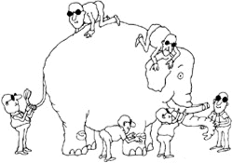
On-Site Customer
客户是Team成员，在开发现场和开发人员一起工作。
传统的客户任务一般是讲解需求，运行验收测试，接收发布的系统。XP新增加的任务：
(1) 写User Story
(2) 评估User Story的商业优先级
(3) 为每个User Story定义验收测试
(4) 计划开发内容
(5) 调控开发过程
Any More?
© Copyright 2002 Chinaxp. All rights reserved
Notes:
Consultant 的笑话，1、告诉客户他已经知道的东西；2、拿了不该拿的东西。

Slide 38
On-Site Customer
建立商业模型，把隐藏在客户需求下的原则传授给开发人员：
程序员理解的是表象，而不是本质；
程序员分担任务的过程支解了对他们商业模型的理解；
某些开发外包或分阶段开发(例如增量、迭代等)导致“知识泄露”。
参加设计过程：
和程序员一起找出Metaphor，导引设计方向：
在Metaphor的帮助下，定义更有效更实际的功能测试，给程序员的设计制定了规范；
CRC卡鼓励客户更多地参加设计过程。
© Copyright 2002 Chinaxp. All rights reserved

Slide 39

System Metaphor
“The system metaphor is a story that everyone - customers, programmers, and managers - can tell about how the system works.” — Kent Beck
Team将Domain/Sub-Domain Model，Design/Sub-Design Model以及一些关键概念等等抽象化为比喻。通过这些比喻，加强客户和程序员之间的相互理解，消化积累知识，指导设计开发的方向。
例：
Market —发布/浏览，价格洽谈，生成和履行合同；
String，Tree，Package，Chartroom，Spider，Robot ……；
电影后期制作 —> 邮递 —> 电影院播放电影。
© Copyright 2002 Chinaxp. All rights reserved

Slide 40
System Metaphor
Metaphor的形成过程，是客户建立并抽象商业模型和商业概念的过程，是程序员建立并抽象设计模型和设计概念的过程。
Metaphor使客户和程序员用共通的模型和语言进行交流 — “One Team, one language”。
Metaphor可以帮助减少“知识泄露”和“支解知识”。
Metaphor是设计过程的航标 —— 真正灵活有效的设计是针对商业原则的设计，而不是针对商业原则表现形式的设计，更不是脱离商业需求目的的学术设计。
随着开发的继续，Team会找到更好的Metaphor。这是知识细化、深化的结果，是“持续学习”(Continuous learning)的过程；是对商业模型和设计模型的持续重构。
© Copyright 2002 Chinaxp. All rights reserved

Slide 41
计划项目
探索阶段
计划阶段
调整阶段
产生和评估
User Story
增加/改变
需求
发布计划
调整开发
速度 / 内容
迭代计划1
迭代计划2
…………
实施迭代1
迭代计划n
实施迭代2
…………
1..N个发布
实施迭代n
© Copyright 2002 Chinaxp. All rights reserved
Notes:
新计划经济

Slide 42
测试驱动开发
User Story
设计
发现BUG
先写
功能测试
先写
单元测试
运行
单元测试
运行
功能测试
单元测试 100% 通过
编程
重构
失败
集成
通过
时间
（在第二天的课程将详细阐述）
© Copyright 2002 Chinaxp. All rights reserved
Notes:
考试大纲

Slide 43
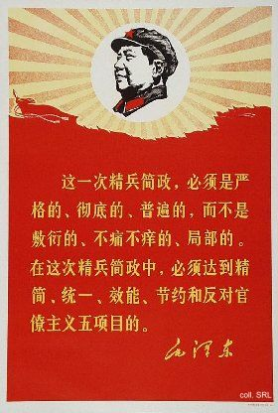
重构
减少重复设计，优化设计结构，提高技术上的重用性和可扩展性。
在Metaphor指引下的重构，是为商业模型服务的。不要把重构变成不断的盲目精简代码。
重构和编程前的计划型设计(Planned Design)结合，使XP的简单设计可行有效。
XP提倡毫不留情的重构(Refactor mercilessly)。
任何人可以重构任何代码，前提是重构后的代码一定要通过100%测试单元测试后才能被Check-in。
可以根据需要，将一个迭代的全部目标定为重构。
不要太在意什么是最简单的设计 —— 愿意在最后重构，比知道如何做简单的设计重要得多。
（在第三天的课程将详细阐述）
© Copyright 2002 Chinaxp. All rights reserved

Slide 44
简单设计
XP中的演进设计（Evolutionary-design）
变化导致的成本增加
Planned
Design
软件研发
异动曲线
XP Design
需求 分析 设计 编码 测试 集成 使用和维护
如果没有它和众多惯例规则之间的耦合，XP的演化设计就蜕化成CODE-FIX。
XP的演化设计是在Up-front design和Refactoring之间找到新的平衡。
© Copyright 2002 Chinaxp. All rights reserved

Slide 45
简单设计
简单可行，不要增加现阶段不需要的复杂功能。
简单设计 —— Do the simplest thing that could possibly work；You aren’t going to need it(YAGNI)。
标准(依重要性)：通过所有测试，可读性高的代码，避免重复，最少数量的类别或方法。
System Metaphor给设计提供了指引，加强Team对设计的理解；
第一个迭代搭建了基本的系统框架。
以后的迭代过程，是在反馈和编程的基础上做交互式设计，减少了设计的投机性。
迭代过程中的CRC卡帮助Team交流设计思想，简化了设计文档。
重构对设计进行优化。
© Copyright 2002 Chinaxp. All rights reserved

Slide 46
编程规范
规定了程序的风格，包括注释如何写，变量命名的规范，代码的格式等等。
Teamwork 的前提之一，其它众多惯例和规则(如Pair Programming， Collective Code Ownership等)的前提之一。
© Copyright 2002 Chinaxp. All rights reserved
Notes:
编程的游戏规则

Slide 47

集体拥有代码
“我们”的代码，而不是“我”的代码。
任何人可以改动任何一段代码，但改动后的代码必须通过所有相关的测试。
简单设计，编程规范和Pair Programming，使阅读和修改Team内其他人的代码变得实际可行。
© Copyright 2002 Chinaxp. All rights reserved

Slide 48

Pair Programming
两个程序员使用同一台电脑共同开发。XP的必须组成部分，XP中最有争议的规则之一。
（在第二天的课程将详细阐述）
© Copyright 2002 Chinaxp. All rights reserved

Slide 49
持续集成
测试先行是持续集成的一个重要前提。
持续集成指不断地把完成的功能模块整合在一起。目的在于不断获得客户反馈以及尽早发现BUG。
随时整合，越频繁越好；集成及测试过程的自动化程度越高越好。
每次只有一个PAIR在整合，而且必须运行功能测试。
失败
通过
功 能 测 试
时间
© Copyright 2002 Chinaxp. All rights reserved

Slide 50
频繁地小规模发布软件
发布过程应该尽可能地自动化、规范化。
不断地发布可用的系统可以告诉客户你在做正确的事情。
客户使用发布的系统，可以保证频繁地反馈和交流。
保证客户有足够的依据调控开发过程(增加、删除或改变User Story)。
降低开发风险。
随着开发的推进，发布越来越频繁。
所有的发布都要经过功能测试。
© Copyright 2002 Chinaxp. All rights reserved
Notes:
一道道地上菜。

Slide 51

平稳的工作效率
平稳的工作效率指Team和个人在很长的时期内保持一定的开发效率。
保证了项目速度和计划过程的有效性和准确性；
保证了程序员可以持续地完成任务，Team可以持续地向客户交付可运行的系统(见敏捷开发宣言)；
加班多导致开发效率和质量下降，简洁增加了开发成本；
Pair Programming已经加大了工作强度，并且和其它XP的规则一起提高了工作效率，使少加班和维持平稳的工作效率可能而且可行。
提倡平稳的工作效率，体现了XP以人为本的价值观。
© Copyright 2002 Chinaxp. All rights reserved

Slide 52
XP过程
www.chinaxp.org

Slide 53

Team
Product Manager/Project manager
Coach
Team lead
Developers
Tracker
QA
(On-Site) Customers
© Copyright 2002 Chinaxp. All rights reserved

Slide 54

环境
既有无隔墙隔板的工作场地，也又单独的工作间；
一个足够宽敞的地方供大家开会；
足够大的白板；
足够长的电脑桌，可以让两个人并排坐在同一台电脑前面；
每一个人都能很容易地看到其他人并和他们交流。
一些白纸或者卡片。
更理想的条件：
POP
电视机
Video Game
落地玻璃窗
© Copyright 2002 Chinaxp. All rights reserved

Slide 55
开发
迭代计划
产生Story
CRC卡设计
分解Task
发布
计划
多个迭代
评估Story
承担Task
Pair进行
测试驱动的开发
开始提炼
Metaphor
持续集成和发布
迭代结束
多期
计划
© Copyright 2002 Chinaxp. All rights reserved

Slide 56
总结
www.chinaxp.org

Slide 57
EXTREME的来由
if the code review is good, we‘ll review code all the time (pair programming).
if testing is good, everybody will test all the time (unit testing ) even the customer (functional test).
if design is good, we'll make it part of everybody's daily business (refactoring).
if simplicity is good, we'll always leave the system with the simplest design that supports its current functionalities (simple design).
if architecture is important, everybody will work defining and refining the architecture all the time (metaphor).
if integration testing is important, then we'll integrate and test several times a day (continuous integration).
if short iterations are good, we'll make the iterations really really short- seconds and minutes and hours, not weeks and months and years (planning game).
© Copyright 2002 Chinaxp. All rights reserved

Slide 58
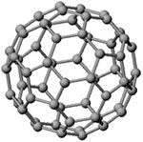
惯例和规则
频繁的反馈
测试驱动开发
计划项目
On-site Customer
Pair Programming
共同理解交流
简单设计
System Metaphor
集体拥有代码
编程规范
持续的增量开发
持续集成
重构
频繁地小发布
以人为本
稳定的工作效率
© Copyright 2002 Chinaxp. All rights reserved

Slide 59
交流
Pair
Programming
表
编程
规范
讨论设计
交谈
卡片
代码
QA
开发
交流
文档
文件
图
System Metaphor
测试
Team
工作环境
勇气
其它
价值观
简单
代码集体所有
会议
反馈
回顾
发布
计划
计划会议
Standup
Meeting
迭代
计划
有交流过度的项目吗？
© Copyright 2002 Chinaxp. All rights reserved

Slide 60
反馈
验收测试
Pair
Programming
程序员
之间
Coach
集成测试
持续集成
Pair
单元
测试
开发
反馈
学习
Spike
迭代
回顾
文档
产品
小规模发布
勇气
其它
价值观
简单
风险
评估
计划
交流
调控
时间
价值
On-site
Customers
反馈就是抱怨？
© Copyright 2002 Chinaxp. All rights reserved

Slide 61

勇气
骄傲
集体
拥有代码
品质
自信
合作
好胜
态度
Team
勇气
统一
规范
迭代
计划
开发
反馈
其它
价值观
简单
Refactoring
编程
测试
交流
配置
管理
Simple
Design
取舍
© Copyright 2002 Chinaxp. All rights reserved

Slide 62
简单
Refactoring
做最简单的事情
让系统运行
On-Site
Customers
CRC
项目
计划
Simple
Design
系统
需求
System
Metaphor
简单
勇气
质量
其它
价值观
开发
反馈
持续集成
交流
开发环境
轻量极
© Copyright 2002 Chinaxp. All rights reserved

Slide 63
XP ON-SITE
Everything is public！
宽敞明亮舒适的工作场地。
巨幅的表格挂在墙上，每个人都能马上知道项目的进展情况。
所有的DESIGN都是公开展示的。
巨幅的Story卡挂在墙上，客户正在给程序员们解释需求。
一些程序员正在对墙上贴的TASK卡进行讨论。
一些程序员正在用用CRC卡和客户一起设计一个Story。
不断地见到有人在讨论交流，没有人是独自躲在角落里静悄悄地写程序。
…………
© Copyright 2002 Chinaxp. All rights reserved

Slide 64

怎么开始XP
在项目开发中尝试一些规则？裁减成“我的XP”?全面采用？……我们的建议是：
设计和项目管理经验不足：
先在一些小的，或者风险低的，或者比较有把握的项目中运用。跟踪观察，逐步熟悉。对公司管理过程中的相关部分进行调整。再运用到更复杂的项目中去。
有比较丰富的经验：
全面使用，但是在开始几个月应该严格遵循XP的规定，熟练之后再做调整。
购买我们的服务。
© Copyright 2002 Chinaxp. All rights reserved

Slide 65
XP中级课程
www.chinaxp.org

Slide 66
XP项目管理
www.chinaxp.org

Slide 67
项目速度
（Project Velocity）
1、项目速度：一个迭代（Iteration）完成的理想开发周（Ideal week）。
例：一个开发小组在一个迭代里能完成10个理想开发周的工作，那么项目开发速度就是10。这个10周的工作可能包括一个3周的User Story、两个2周的User Story和三个1周的User Story。
2、开发速度的设定依据“yesterday’s weather”的原则。第一个迭代的速度可以按照“程序员数 X 1”计算。
Iteration (3周) | 计划速度 | 实际完成
1 | 6 | 6
2 | 6 | 8
3 | 8 | 10
4 | 10 | 8
5 | 8 | 8
n | …… | ……
假设有6个程序员。
© Copyright 2002 Chinaxp. All rights reserved

Slide 68

项目速度
（Project Velocity）
个人承担任务时，估计该任务的理想开发天。
第一个迭代中，个人可以按照5个理想开发天的总数来承担任务。例：1个2天的任务，3个1天的任务。
个人承担的任务量按照“Yesterday’s Weather”原则计算。
Iteration (3周) | 承担任务 | 实际完成
1 | 5 | 4
2 | 4 | 6
3 | 6 | 8
4 | 8 | 7
5 | 7 | 7
n | …… | ……
某程序员的开发速度
© Copyright 2002 Chinaxp. All rights reserved
Notes:
一开始很难估计的东西，在实际开发中变得越来越清楚。

Slide 69
计划项目
一、探索阶段（Exploration Phase）
所有的内容写在卡片上。
估计的时间是指：按照平均的技术水平，一个人开发该User Story的理想时间。
用数字1、2、3表示商业价值的高低级别。
用数字1、2、3表示开发风险的高低级别。
开发风险是针对具体技术和整体设计。
评估开发风险时，卡片的移动次序是由高向低的。
P
U
SPIKE
写Story
很难
估计
分拆
Story
估计理想
开发时间
P
P&U
> 3 周
P&U
合并
Story
< 1 周
评估
商业价值
U
P：程序员
U：用户
评估
开发风险
P
© Copyright 2002 Chinaxp. All rights reserved

Slide 70
计划项目
二、计划阶段（Planning Phase）
宣布
开发速度
P
宣布最近
开发速度
P
宣读解释
Story
U
速度 X 迭代
=总开发量
P
Team
挑选Story
U
&
P
分解Story
成Task
P
客户
挑选Story
U
Story总和
=迭代开发量
P
承担
估计Task
S/P
Story总和
=总开发量
U
>3天 分解
<1天 合并
S/P
迭代计划
(商业优先
和
风险优先)
发布计划
(商业优先)
任务计划
(风险优先)
© Copyright 2002 Chinaxp. All rights reserved

Slide 71
计划项目
三、调整阶段（Steering Phase）
Q：在某个迭代中一些User Story的实际开发时间和理想开发时间不同，在下一个迭代开始前是否应该重新评估每个User Story的理想开发时间？
A：不是重新评估，而是调整开发速度（升高/降低）。同理，程序员在每此进行Iteration Plan时会增加或者减少承担的Task数目。
Q：正在开发时如果增加一个User Story，评估时要注意什么？
A：不要故意将理想开发时间评估低（因为这个迭代实际开发速度太高，下个迭代任务就会增多），否则会破坏计划过程。
Q：开发速度下降了怎么办？
A：Coach要找到速度下降的原因，速度下降可能是项目失败的先兆。
© Copyright 2002 Chinaxp. All rights reserved

Slide 72
Pair Programming
迭代计划会议结束后，每个Task的Owner会寻找一个Partner进行Pair开发。
Task开发的次序由程序员们自己协商。一个程序员不能同时担当Owner和Partner的角色，他(她)可以先作为Partner和其他Owner一起开发某个Task，然后再找另一个程序员作为Partner来共同开发自己承担的Task。
© Copyright 2002 Chinaxp. All rights reserved

Slide 73
程序员的一天
9AM Standup Meeting
Pair Up
编码
QA
测试
重构
集成
5PM 结束
© Copyright 2002 Chinaxp. All rights reserved

Slide 74
风险管理
需求阶段：SPIKE和Story的风险评估。
计划过程：发布计划和迭代计划中，根据需求变化进行相应调整。
设计过程：简单设计避免Over-Engineering。
开发过程：
1) 设计驱动的开发过程；
2) Pair Programming；
3) 持续集成；
4) 频繁的小发布。
© Copyright 2002 Chinaxp. All rights reserved

Slide 75
剖析XP的重要概念
www.chinaxp.org

Slide 76
User Story 和 Use Case 的区别
Use Case 说明：
名称
简短描述
事件流程
初始状态
结束状态
异常
……
浏览分类广告
发布分类广告
术语表：
客户： ……
分类广告：……
……
补充说明：
可用性： ……
可靠性： ……
可维护性：……
……
Presentation
Requirement
Mock-up
Window
……
© Copyright 2002 Chinaxp. All rights reserved

Slide 77
User Story 和 Use Case 的区别
User Story | Use Case Modeling
从用户角度看 | 从开发人员角度看
由用户写 | 由开发人员写
给开发人员看 | 给用户看
一张卡片上的一段描述 | 图
每张卡必须有商业价值、开发风险和开发时间三个评估值 | 每个图通常常有正规的说明、术语表等等
不包含细节流程 | 包含细节流程
1周〈 粒度〈 3周 | 无
一张卡片只有一个User Story | 一个图通常有多个Use Case
开发计划以User Story为单位 | 无
开发速度根据User Story计算 | 无
© Copyright 2002 Chinaxp. All rights reserved

Slide 78
System Metaphor
开发过程中可能会形成很多Metaphor。第一个Metaphor是在Exploration阶段形成的 — 在完成User Story和Spike之后，Team通过“诸葛亮会”抽象商域模型。
同一个概念或模型，可能有多个Metaphor从不同角度理解。
Metaphor虽然提供了不精确的描述，但留下了扩展和思考的空间。
最差的Metaphor是平铺直叙的描述(Naïve Metaphor)；Metaphor不是图（例如Use Case Diagram，Activity Diagram，类图等等）。
Metaphor提供了开发过程中命名的Context，好的Metaphor有时可以作为顶级类名。
如果Metaphor在开发过程中变得毫无用处，或者对Metaphor的理解出现很大差异，Team应该检讨需求和设计。
最后最好的Metaphor表达了艰苦获得的知识，可以作为文档保留下来。
© Copyright 2002 Chinaxp. All rights reserved

Slide 79
XP的Anti-Patterns
“有些规则好像不适用，比如Pair Programming，可以去掉。XP是灵活的。” — XP的灵活是建立在所有的惯例和规则上的。
“简单设计，还没做到那里，就不要想那个需求的实现细节。” — 不要忘了XP的Spike是什么。
“时间太紧了，别写测试了。” — 测试只会帮你节省时间。
“重构就是让不断地压缩code。” — 最后没有人知道怎么改那些code。
“要简单，想那些Metaphor太复杂了。” — XP的价值观不仅仅是简单。
“我们的XP项目不用Metaphor也能成功。” — XP是个不断练习的过程，你需要逐步增加建模和交流的能力。
“别问我，我不知道。我现在很忙，你去问他。” — XP的交流反对这种拒绝。
“我们用的是XP，不需要天才，而且任何人走都没关系。” — 成功的XP项目非常吸引程序员，让他们充分发挥自己的潜力；而不是把他们变成编程机器。
…………
© Copyright 2002 Chinaxp. All rights reserved

Slide 80
XP过程
www.chinaxp.org

Slide 81

XP过程
1、准备开发环境。
2、Exploration Phase
程序员和用户一起把需求分解为User Story，用户写Story卡。
用户把在Story卡上标上商业优先级(1，2，3)。
程序员看卡片，估计所需要的理想开发周，把估计的时间写在Story卡上(1，2，3) 。
(3.1) 由一个Senior估计时间。
(3.2) 如果估计不出来，做Spike。
(3.2) 如果时间大于三周，分解Story，撕掉旧Story卡，写下新的Story卡。回到(3)，重新估计。
(3.3) 由一个Junior估计时间。衡量二者的差异，取平均值。
(3.3) 如果时间大于三周，回到(3.2)。
(3.4) 如果时间小于一周，尝试和其它Story合并。合并后，撕掉原来的Story卡，写下新的Story卡。
程序员看卡片，估计开发风险。把风险级别写在Story卡上(1，2，3) 。
(4.1) 程序员将所有卡片放在一起，然后阅读。如果认为风险低，就放在第二堆，否则不移动。
(4.2) 程序员阅读第二堆卡片。如果认为风险低，就放在第三堆，否则不移动。
(4.2) 对三堆卡片分别标记。
© Copyright 2002 Chinaxp. All rights reserved

Slide 82

XP过程
3、Release Plan
确定该Release中Iteration的长度(例如3周)。计算，开发总时间/迭代长度 = 迭代数。
计算可完成的开发量，告诉客户。
(2.1) 根据经验，估计程序员的平均开发速度(例每个Iteration完成1个理想周)。
(2.2) 计算，平均开发速度 x 程序员数 x 迭代数 = 可完成的工作量。
客户挑选Story卡，累计这些卡片上的估计开发时间，不要超过宣布的可完成工作量。挑选的原则为商业价值优先。
把要完成的Story卡贴在墙上或白板上，要让所有的人都能容易地，清楚地看到。
整个Team，包括客户，在一起做快速设计，并想出Metaphor。
© Copyright 2002 Chinaxp. All rights reserved

Slide 83

XP过程
4、Iteration Plan
(1) Tracker宣布该Iteration的计划速度。
(1.1) 如果是第一个Iteration，则计划速度 = 程序员数 x 1。
(1.2) 否则，计划速度 = 上一个Iteration实际完成的理想开发周数目。
(2) Team挑选要实现的Story，累计这些Story卡上的估计开发时间，不要超过计划速度。客户挑选商业价值最高的User Story，商业价值相同时挑选开发风险最高的。
(3) 客户宣读并解释User Story卡。
(4) Team用CRC卡或者其它方式设计该Story，并将其分解成Engineering Task，记录在Task卡上。
(5) Tracker宣布各程序员在该Iteration的计划速度。
(5.1) 如果是第一个Iteration，则计划速度 = 5 理想开发天。
(5.2) 否则，计划速度 = 上一个Iteration实际完成的理想开发天数目。
(6) 每个程序员挑选一个Task，并估计所需要的理想开发天。如果大于三天就分解Task，小于1天就和其它的Task合并。
(7) 把天数和程序员的名字写在Task卡上。
(8) 每个程序员重复(6)的过程，直至所有Task的理想开发天的总和等于自己的计划速度。
(9) 留下的Task卡可以放在一个Iteration，或者程序员提前开发完后承担。
© Copyright 2002 Chinaxp. All rights reserved

Slide 84
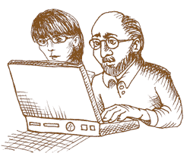
XP过程
4、Iteration Development
(1) 客户为每个User Story定义功能测试。
(2) 每天早晨开一个简短的Standup Meeting。每个人简要讲述昨天做的工作，今天准备做的工作，和碰到哪些困难。
(3) 程序员进行Pair Programming
(3.1) 根据难度和重要性决定Senior，Intermediate和Junior的搭配。Pair每天互换。
(3.2) Pair自由决定先开发谁的Task。
(3.3) Pair开发时，自由决定谁是Driver，谁是Navigator。
(4) 设计该项Task。
(5) 为该设计的所有类和方法写Unit Test。
(6) 写程序实现该设计的所有类和方法。
(7) 运行所有的Unit Test，在100%通过后Check In。
(8) 重构。完成后执行(7)。
© Copyright 2002 Chinaxp. All rights reserved

Slide 85
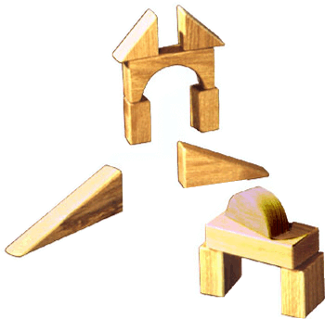
XP过程
4、Iteration Development
(9) Build系统，只放入一个Pair完成的功能。
(10) 运行功能测试，通过则进入(11)，否则如下：
(10.1) 如果失败或者发现BUG，找到原因后要先写Unit Test。
(10.2) 写程序。通过所有Unit Test后Check In。
(10.3) 重新执行(9)。
(11) 进行小发布。
(12) 客户使用，给予反馈。
(12.1) 如果发现BUG，进入步骤4-10.1。
(12.2) 在此基础上产生的新需求或变化，做为一个Story或Task。
(12.2.1) 客户和Team协商何时评估该Story/Task，以及放在那个Iteration中。
(12.2.1) 评估过程参考2。
(13) Tracker跟踪统计Story和Task的完成情况。
5、开始下一个Iteration，重复4。
© Copyright 2002 Chinaxp. All rights reserved

